Slide 1

第七章
自由曲线曲面

Slide 2
本章学习目标
Bezier曲线
Bezier曲面
B样条曲线
B样条曲面

Slide 3
本章内容
7.1 基本概念
7.2 Bezier曲线
7.3 Bezier曲面
7.4 B样条曲线
7.5 B样条曲面
本章总结

Slide 4
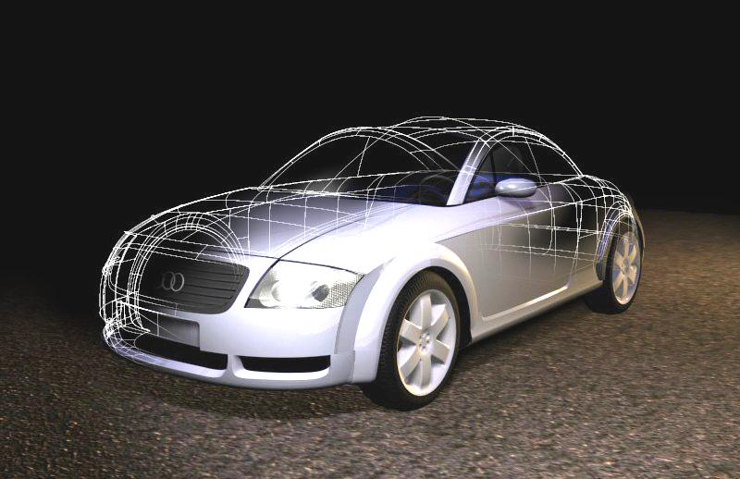
工业产品的几何形状大致可分为两类：一类由初等解析曲面，如平面、圆柱面、圆锥面、球面和圆环面等组成，可以用初等解析函数完全清楚地表达全部形状。另一类由自由曲面组成，如汽车车身、飞机机翼和轮船船体等曲面，不能用初等解析函数完全清楚地表达全部形状，需要构造新的函数来进行研究，这些研究成果形成了计算机辅助几何设计(Computer Aided Geometric Design，CAGD)学科。
汽车曲面

Slide 5
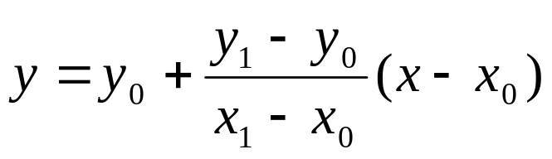
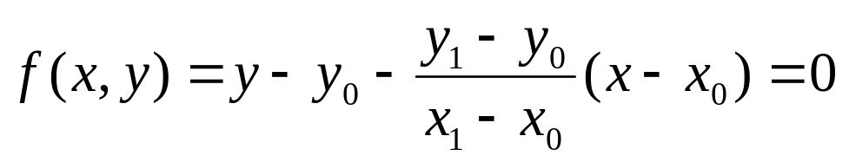
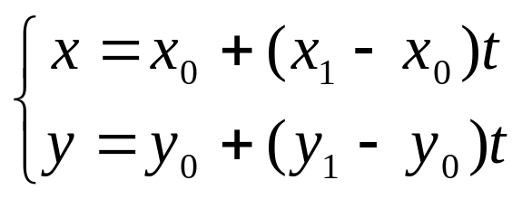
7.1.1 曲线与曲面的表示形式
7.1 基本概念
已知直线段的起点坐标P₀（x₀,y₀）和终点坐标P₁（x₁,y₁），直线段的显式方程表示为
隐函数方程表示为
参数方程表示为
，t∈〔0,1〕

Slide 6
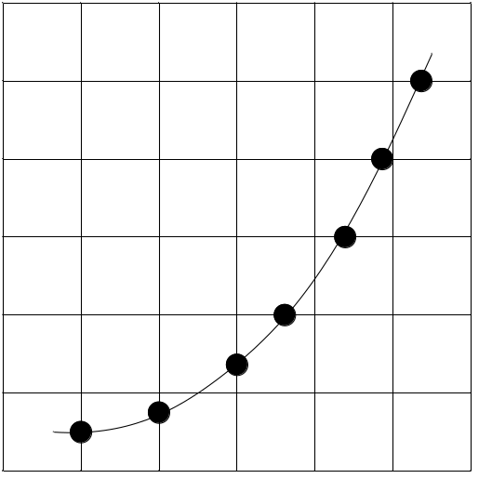
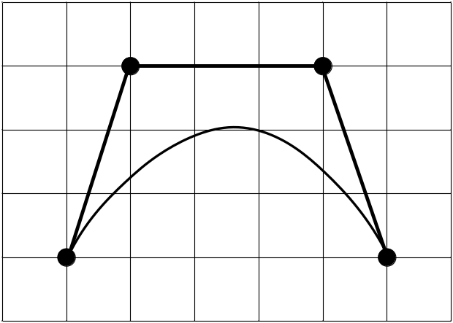
7.1.2 插值与逼近
插值（Interpolation）：当用一组数据点来指定曲线的形状时，曲线精确地通过给定的数据点且形成光滑的曲线，称为曲线的插值。
逼近(Approximation)：当用一组控制点来指定曲线的形状时，曲线被每个控制点所吸引，但实际上并不经过这些控制点，称为曲线的逼近 。
插值与逼近统称为拟合（Fitting），通过曲线拟合的方式形成的曲线称为样条曲线。
插值曲线
逼近曲线

Slide 7
7.1.3 连续性条件
通常单一的曲线段或曲面片难以表达复杂的形状，必须将一些曲线段连接成组合曲线，或将一些曲面片连接成组合曲面，才能描述复杂的形状。为了保证在连接点处光滑过渡，需要满足连续性条件。
参数连续性：
C⁰，指相邻两段曲线在结合点处具有相同的坐标。
C¹，指相邻两段曲线在结合点处具有相同的一阶导数。
C²，指相邻两段曲线在结合点处具有相同的一阶导数和二阶导数。

Slide 8
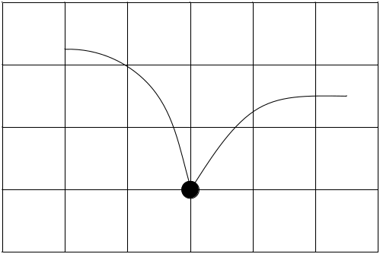
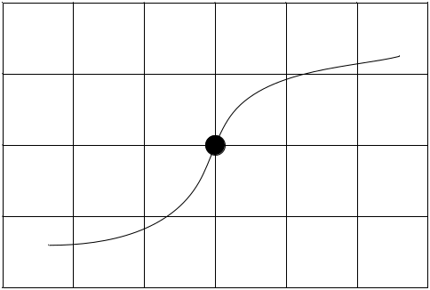
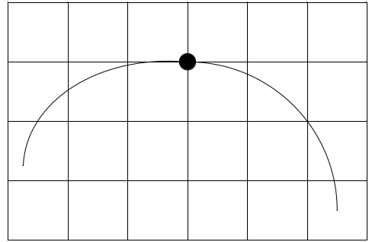
几何连续性：
G⁰，指相邻两段曲线在结合点处具有相同的坐标。
G¹，指相邻两段曲线在结合点处的一阶导数成比例 。
G²，指相邻两段曲线在结合点处的一阶导数和二阶导数成比例。
零阶连续性 一阶连续性 二阶连续性

Slide 9
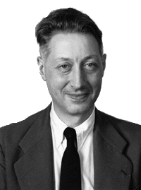
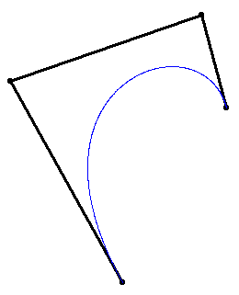
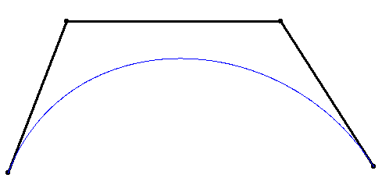
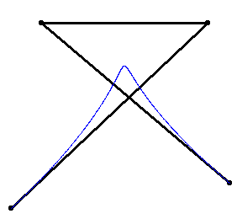
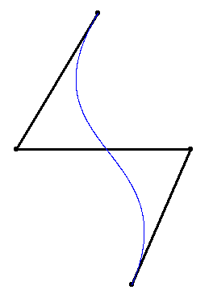
7.2 Bezier曲线
法国雷诺汽车公司的工程师Bezier和法国雪铁龙汽车公司的de Casteljiau分别提出了一种新的参数曲线表示方法，称为Bezier曲线。
Bezier
几种典型的三次Bezier曲线

Slide 10
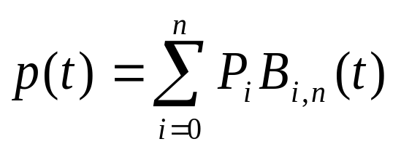
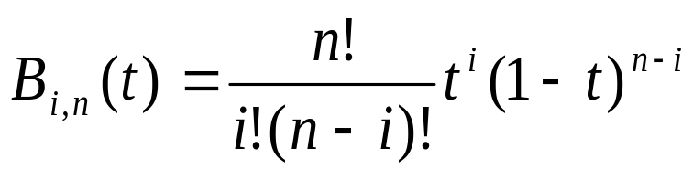
7.2.1 Bezier曲线的定义
给定n+1个控制点P_{i}（i＝0，1，2……n），称为n次Bezier曲线。
t∈〔0，1〕
式中，P_{i}（i＝0，1，2……n）是控制多边形的n+1个控制点，控制多边形是连接n条边构成的多边形。B_{i,n}(t) 是Bernstein基函数，其表达式为：
在实际应用中，最常用的是三次Bezier曲线，其次是二次Bezier曲线，高次Bezier曲线一般很少使用。

Slide 11
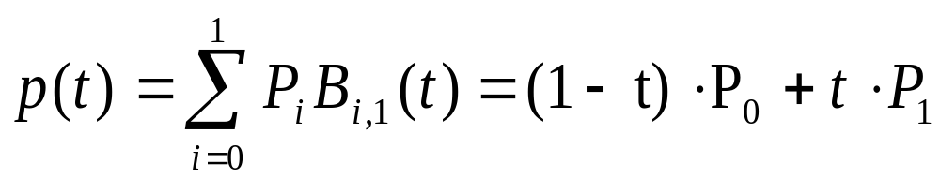
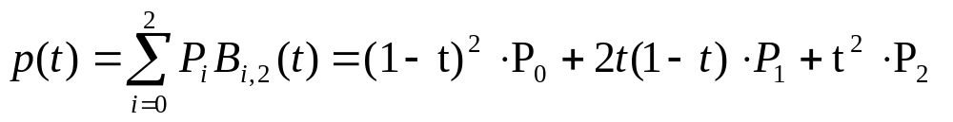
1.一次Bezier曲线
当n＝1时，Bezier曲线的控制多边形有二个控制点P₀和P₁，Bezier曲线是一次多项式。
一次Bezier曲线是一段直线。
2.二次Bezier曲线
当n＝2时，Bezier曲线的控制多边形有三个控制点P₀、P₁和P₂，Bezier曲线是二次多项式。
二次Bezier曲线是一段抛物线。

Slide 12
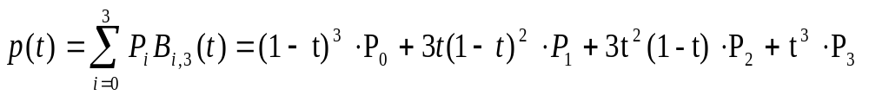
3.三次Bezier曲线
当n＝3时，Bezier曲线的控制多边形有四个控制点P0、P1、P2和P3，Bezier曲线是三次多项式。
三次Bezier曲线是自由曲线。
，
，
，
。

Slide 13
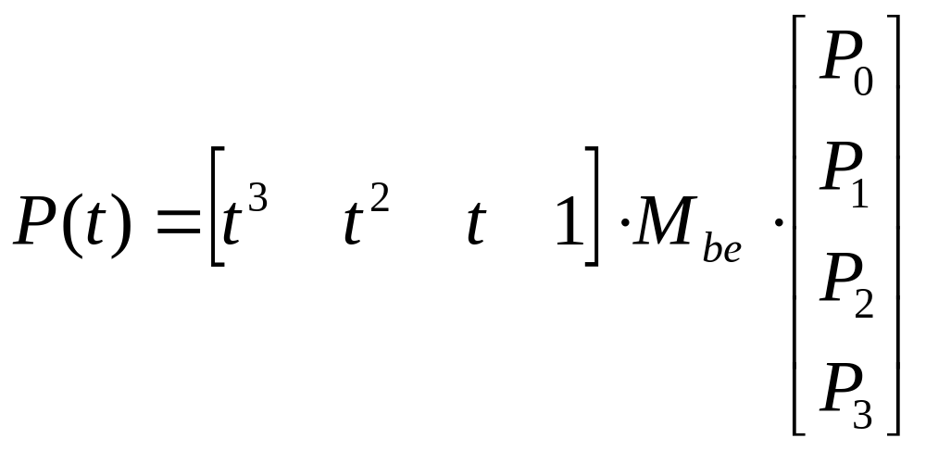
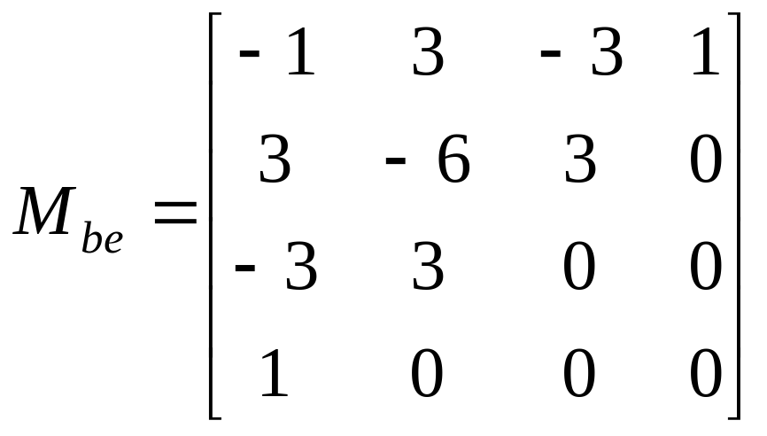
三次贝塞尔曲线写成矩阵形式为
，t∈〔0，1〕

Slide 14
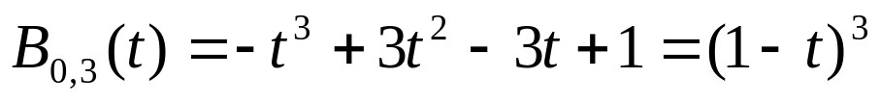
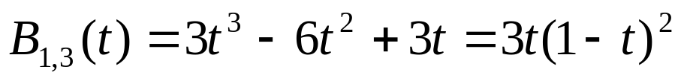
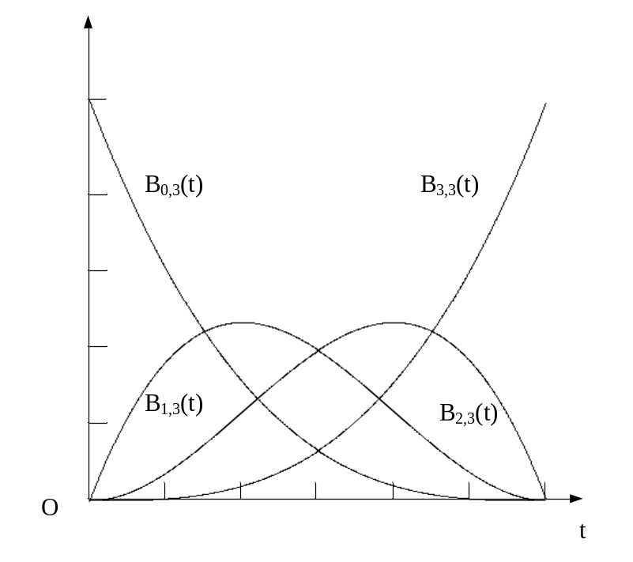

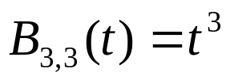
三次Bezier曲线的Bernstein基函数：
在区间〔0,1〕范围内，每个基函数均不为零，说明不能使用控制多边形对曲线的形状进行局部调整，如果要改变某一控制点位置，整条曲线都将受到影响。
4个基函数

Slide 15
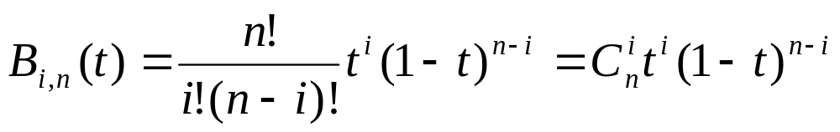
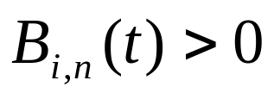
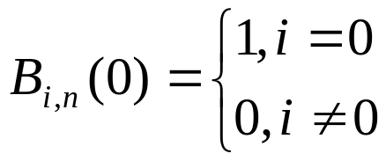
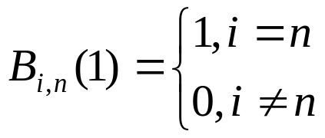
7.2.2 Bernstein基函数的性质
1.正性
t∈〔0，1〕（i＝0，1，2……n）
，
2.端点性质
这里用到：0⁰＝1，0!=1

Slide 16
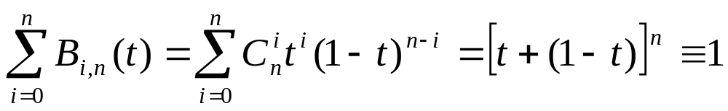
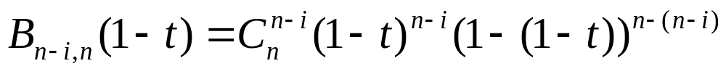
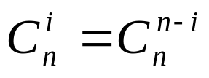
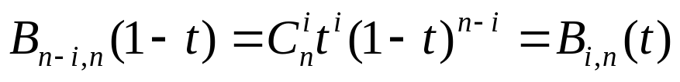
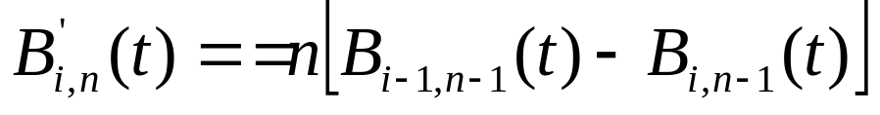
3.权性
，t∈〔0，1〕
4.对称性
因为：
5.导函数
,（i＝0,1,2……n）

Slide 17
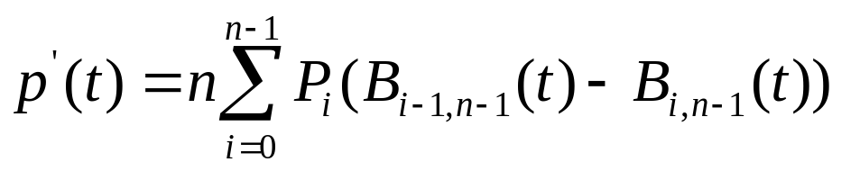

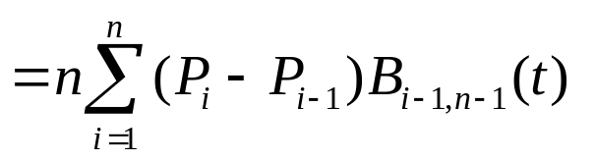
7.2.3 Bezier曲线的性质
Bernstein基函数的性质决定了Bezier曲线的性质
1.端点性质
当t＝0时，p(0)＝P₀；当t＝1时，p(1)＝P_{n}。
2.一阶导数

Slide 18
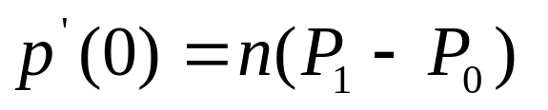
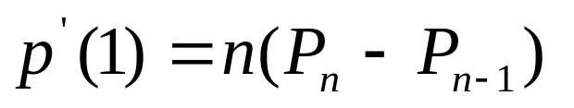
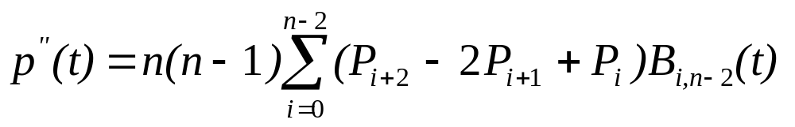
在起始点t﹦0, B0,n-1(0)﹦1，其余项均为0，故有:
在终止点t﹦1, Bn-1,n-1(1)﹦1，其余项均为0，故有:
3.二阶导数
，
当t=0时，
当t=1时，
起始点和终止点的二阶导数分别取决于最开始的3个控制点和最后的3个控制点。

Slide 19

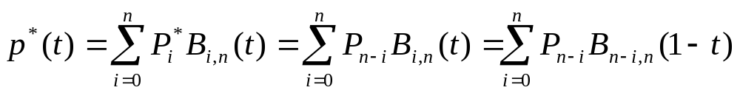
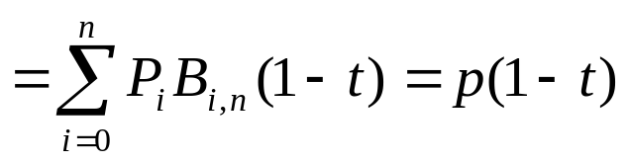
4.对称性
由控制点
，（i＝0，1，2……n），构造出的
新Bezier曲线与原Bezier曲线形状相同，但走向相反。
这个性质说明Bezier曲线在控制多边形的起点和终点具有相同的性质

Slide 20
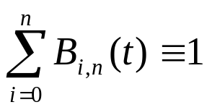

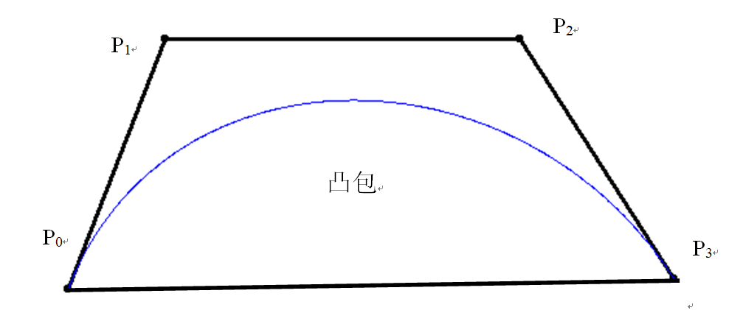
5.凸包性
由Bernstein基函数的正性和权性可知，在闭区间〔0，1〕内， ，而且
这说明Bezier曲线位于控制多边形构成的凸包之内，而且永远不会超出凸包的范围。

Slide 21
根据以上性质知道，Bezier曲线是拟合曲线，在控制多边形的第一个顶点和最后一个顶点处进行插值，其形状直接受其余控制点的影响。
（1）曲线过控制多边形的起始点和终止点。
（2）曲线起始点处的一阶导数是通过第一个控制点和第二个控制点之间的矢量来定义；曲线终止点处的一阶导数是通过最后一个控制点和倒数第二个控制点之间的矢量来定义。
（3）曲线在起始点的二阶导数依赖于起始的3个控制点；曲线在终止点的二阶导数依赖于最后的3个控制点。

Slide 22
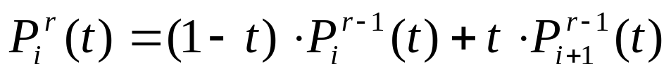
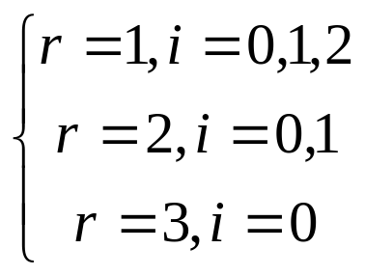
7.2.4 de Casteljau算法
Bezier曲线上的点，可以使用Bezier曲线方程直接计算，但使用de Casteljau递推算法则要简单的多。
1.递推公式
给定空间n+1个控制点P_{i}（i=0，1， 2…n）及参数t，de Casteljau递推算法表述为
（7-16）
当n=3时,有

Slide 23
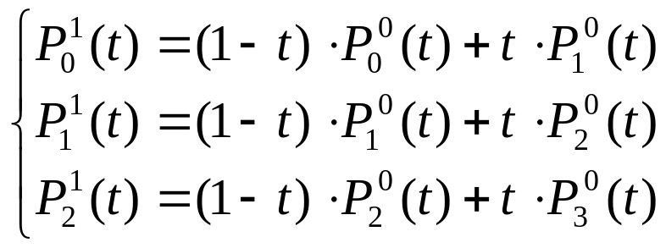
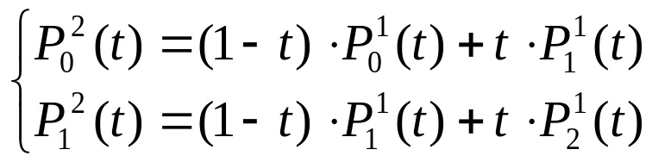

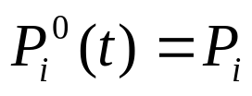


三次Bezier曲线递推如下
第一级递推
第二级递推
第三级递推
其中：规定：
定义Bezier曲线的控制点编号为
，其中，r为递推次数。
de Casteljau已经证明，当r=n时，
表示曲线上的点。
根据式（7-16）可以绘制n次Bezier曲线。

Slide 24

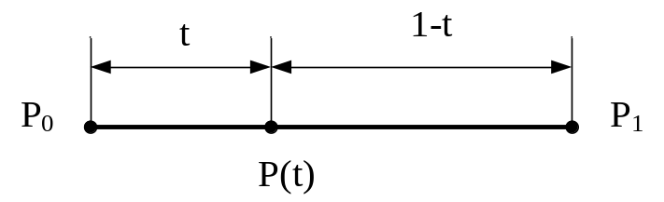


2.几何作图法
de Casteljau算法的基础是在线段P₀P₁上选择一个点P(t)，使得P(t)点划分P₀P₁为 t:（1-t）两段，如图7-17所示。给定点P₀ 、P₁的坐标以及t的值，点P(t)的坐标为
，t∈[0,1]
（7-17）
图7-17 de Casteljau算法基础
依次对原始控制多边形的每一边执行同样的定比分割，所得的分点就是第一级递推生成的中间顶点
（i＝0,1,…，n-1），重复进行下去，直到r＝n，得到一个中间顶点 （i＝0,1,…，n-2）。

Slide 25

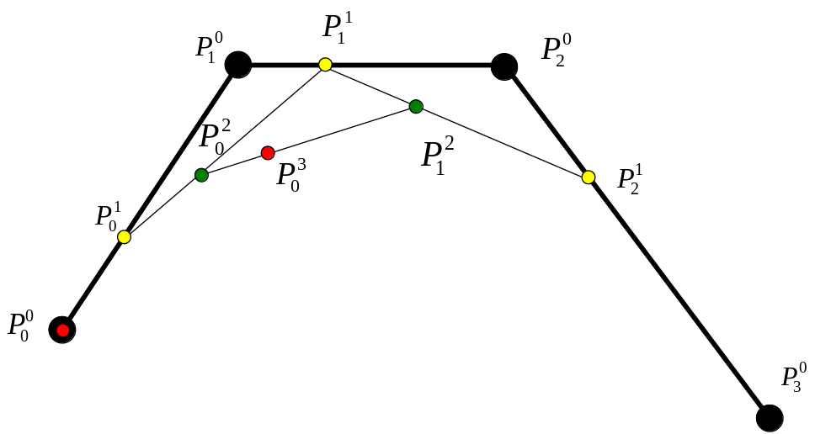
重复进行下去，直到r＝n，得到一个中间顶点
该点的轨迹即为Bezier曲线上的点P(t)。
以n＝3的三次Bezier曲线为例，讲解de Casteljau算法的几何作图分法。取t=0，t＝1/3，t＝2/3，t=1，
作图绘制 。
图7-18 绘制t=1/3的点

Slide 26


图7-19 绘制t=2/3的点
图7-20 点的运动轨迹

Slide 27

de Casteljau算法递推出的
呈直角三角形。
当n＝3时，如图7-21所示。
图7-21 de Casteljau递推三角形

Slide 28
1.绘制Bezier曲线函数
void CTestView::DrawBezier()
{
CDC* pDC=GetDC();
pDC->MoveTo(P[0]);
for(int k=0;k<=n;k++)
{
pt[k].x=P[k].x;
pt[k].y=P[k].y;
}
for(double t=0.0;t<=1.0;t+=0.01)
{
deCasteljau(t,pt);
pDC->LineTo(Round(pp[0][n].x),Round(pp[0][n].y));
}
ReleaseDC(pDC);
}

Slide 29
2.de Casteljau函数
void CTestView::deCasteljau(double t,CP2 *p)
{
for(int k=0;k<=n;k++)
{
pp[k][0]=p[k];
}
for(int r=1;r<=n;r++)//de Casteljau递推公式
{
for(int i=0;i<=n-r;i++)
{
pp[i][r].x=(1-t)*pp[i][r-1].x+t*pp[i+1][r-1].x;
pp[i][r].y=(1-t)*pp[i][r-1].y+t*pp[i+1][r-1].y;
}
}
}

Slide 30

de Casteljau递推算法

Slide 31




7.2.5 Bezier曲线的拼接
一条Bezier曲线往往难以描述复杂的曲面形状。这是由于增加控制多边形的顶点数，会引起Bezier曲线次数的提高，而高次Bezier曲线会带来计算上的困难。工程中经常使用的是二次或三次Bezier曲线的拼接，要求在结合处满足一定的连续性条件。
假设两段三次Bezier曲线分别为

Slide 32

三次Bezier曲线拼接

Slide 33





两段三次Bezier曲线达到G⁰连续性的条件是：P₃＝Q₀。达到G¹连续性的条件是：P₂、P₃（Q₀）和Q₁三点共线，且P₂和Q₁位于P₃（Q₀）的两侧。
达到G¹连续性，有
，
有
由于：P₃＝Q₀，有
（7-19）

Slide 34

7.3.1 Bezier曲面的定义
7.3 Bezier曲面
Bezier曲面是由Bezier曲线拓广而来，以两组正交的Bezier曲线控制点构造空间网格来生成曲面。m×n次张量积形式的 Bezier曲面的定义如下：
（u，v）∈〔0，1〕×〔0，1〕
（7-20）
依次用线段连接点列P_{i,j}（i＝0，1，…，m；j＝0，1，…，n）中相邻两点所形成的空间网格称为控制网格，当m＝3，n＝3时由4×4＝16个控制点构成控制网格，如图7-11所示，其相应的曲面称为双三次Bezier曲面。

Slide 35

图7-25 双三次Bezier曲面及其控制网格

Slide 36


7.3.2 双三次Bezier曲面的定义
双三次Bezier曲面定义如下：
（u，v）∈〔0，1〕×〔0，1〕
（7-21）
展开式（7-21），有

Slide 37




（7-23）
将式（7-23）代入式（7-22）得到
，
（7-24）

Slide 38





令
则有，
（7-25）
生成曲面时可以通过先固定u, 变化v得到一簇Bezier曲线；然后固定v，变化u得到另一簇Bezier曲线，两簇曲线交织生成Bezier曲面。

Slide 39


几种不同形状的双三次Bezier曲面如图7-26所示。
图7-26 不同形状的Bezier曲面

Slide 40



7.3.3 双三次Bezier曲面的拼接
与Bezier拼接类似，两张双三次Bezier曲面片也可以拼接在一起。其Beizer曲面片表述如下
图7-27所示为两片Bezier曲面的控制多边形。达到G⁰连续性的条件是：
(i=0,1,2,3)
图7-27 Bezier曲面的拼接

Slide 41


达到G¹连续性的条件是：
(i=0,1,2,3)。
一般情况下，在连接处保持一阶导数连续较为困难，要求两个控制多边形中位于交点处的两条边必须共线，但设计中很难做到这一点。图7-28所示为满足G1连续性的条件的两片Bezier曲面的控制多边形。
图7-28 在连接处保持切线方向连续

Slide 42

双三次Bezier曲面茶壶光照模型

Slide 43
7.4 B样条曲线
Bezier曲线虽然有许多优点，但也存在不足之处：
其一、确定了控制多边形的顶点个数为n+1个，也就确定了曲线的次数为n次；
其二、控制多边形与曲线的逼近程度较差，次数越高，逼进程度越差；
其三、曲线不能局部修改，调整某一控制点将影响到整条曲线，原因是Bernstein基函数在整个区间[0，1]内有支撑，所以曲线在区间内任何一点的值都将受到全部顶点的影响，调整任何控制点的位置，将会引起整条曲线的改变；
其四、Bezier曲线的拼接比较复杂。

Slide 44
为了解决上述问题，Gordon和Riesenfeld于1972年用B样条基函数代替了Bernstein基函数，构造了B样条曲线。B样条曲线比Bezier曲线更贴近控制多边形，曲线更光滑（很容易达到C²连续性），其多项式的次数可根据需要指定，而不像Bezier曲线多项式的次数是由控制点的个数来确定。除此之外B样条曲线的突出优点是增加了对曲线的局部修改功能，因为B样条曲线是分段组成的，所以控制多边形的顶点对曲线的控制灵活而直观。修改某一控制点只引起与该控制点相邻近的曲线形状发生变化，远处的曲线形状不受影响，这种优点使得B样条曲线广泛应用于交互式自由曲线曲面设计。

Slide 45




7.4.1 B样条曲线的定义
给定m+n个控制点P_{i}（i＝0，1，2，…，m+n-1 ），可以定义m段n次的参数曲线
为n次B样条基函数，其形式为
（7-26）
（7-27）
（0≤t≤1，k=0,1,2,…，n）
其中，

Slide 46





7.4.2 二次B样条曲线
1.矩阵表示
二次B样条曲线的n＝2，k＝0，1，2。二次B样条曲线是二次多项式 。

Slide 47


因此，二次B样条曲线的分段参数表达式为
（i＝0，1，2，…，m）
对于i＝0段曲线，写成矩阵形式为
t∈〔0，1〕
（7-29）
式中，P_{k}为分段曲线的控制多边形的三个顶点：P₀、P₁和P₂ 。

Slide 48




2.几何性质
由式（7-29）可以得出一阶导数
t∈〔0，1〕
（7-30）
将t＝0、t＝1和t＝1/2分别代入式（7-28）和（7-29）

Slide 49

图7-30 第i段二次B样条曲线段及其控制多边形

Slide 50




7.4.3 三次B样条曲线
1.矩阵表示
三次B样条曲线的n＝3，k＝0，1，2，3。三次B样条曲线是三次多项式。

Slide 51

因此，三次B样条曲线的分段参数表达式为
（i＝0，1，2，…，m）
对于i＝0段曲线，写成矩阵形式为
t∈〔0，1〕
（7-31）
式中，P_{k}为分段曲线的控制多边形的四个顶点：P₀、P₁、P₂ 和P₃。

Slide 52



2.几何性质
由（7-31）可以得出一阶导数和二阶导数
t∈〔0，1〕
（7-32）
t∈〔0，1〕
（7-33）
令
以t＝0和t＝1代入式（7-31）、（7-32）和（7-33），可得

Slide 53




Slide 54

这样，4个顶点P₀P₁P₂P₃确定一段三次B样条曲线。
图7-31 第i段三次B样条曲线控制多边形

Slide 55

7.4.4 B样条曲线的性质
1.连续性
图7-32二次B样条曲线的连续性
控制点P_{i}P_{i+1}P_{i+2}确定第i段二次B样条曲线，P_{i+1}P_{i+2}P_{i+3}确定第i＋1段二次B样条曲线，第i＋1段曲线的起点切矢量P_{i+2}－P_{i+1}沿P_{i+1}P_{i+2}边的走向，和第i段二次B样条曲线的终点切矢量相等，两段B样条曲线实现自然连接，但二次B样条曲线只能达到C¹连续性。

Slide 56

图7-33 三次B样条曲线的连续性
控制点P_{i}P_{i+1}P_{i+2}P_{i+3}确定第i段三次B样条曲线，如果再添加一个顶点P_{i+4}，则P_{i+1}P_{i+2}P_{i+3}P_{i+4}可以确定第i+1段三次B样条曲线，而且第i+1段三次B样条曲线的起点切矢量、二阶导数和第i段三次B样条曲线的终点切矢量和二阶导数相等，两段B样条曲线实现自然连接，三次B样条曲线可以达到C²连续性。一般而言，n次B样条曲线具有n-1阶导数的连续性。

Slide 57


2.局部性质
在B样条曲线中，n次每段B样条曲线受n+1个控制点影响，改变一个控制点的位置，最多影响n+1个曲线段，其它部分曲线形状保持不变。
图7-37三次B样条曲线局部顶点修改

Slide 58


7.4.5 构造特殊的三次B样条曲线的技巧
1.二重顶点
2.三重顶点

Slide 59




3.三顶点共线
4.四顶点共线

Slide 60

三次B样条曲线绘制树叶

Slide 61



7.5 B样条曲面
7.5.1 B样条曲面的定义
B样条曲面是B样条曲线的二维推广，给定(m＋1)×(n+1)个控制点P_{i,j}(i=0,1,…,m；j=0,1,…,n)，张量积形式的B样条曲面的表达式为
(7-34)
（u，v）∈〔0，1〕×〔0，1〕
式中，P_{i,j}（i＝0，1，…，m；j＝0，1，…，n）是（m+1）×（n+1）个控制点。
是B样条基函数。

Slide 62


7.5.2 双三次B样条曲面的定义
(7-35)
（u，v）∈〔0，1〕×〔0，1〕
展开式有
（7-36）

Slide 63




，
将式（7-37）代入式（7-36）得到

Slide 64



令
则有
双三次B样条曲面是由三次B样条曲线交织而成。曲面生成时可以先固定u, 变化v得到一簇三次B样条曲线；然后固定v，变化u得到另一簇三次B样条曲线。与三次B样条曲线相似，双三次B样条曲面一般情况下不通过控制网格的任何顶点。

Slide 65

图7-43 16个控制点的双三次B样条曲面

Slide 66
7.5.3 双三次B样条曲面的连续性
我们知道，给定次数的Bezier曲面的控制点个数是确定的。如果要描述复杂的曲面形状，只能升高曲面的次数或者用多张Bezier曲面片拼接起来表示，这在实际应用中会增大计算量并且使算法变得复杂。B样条曲面可以较好地解决这个问题，对于给定的曲面次数，B样条曲面的控制点数目可以根据曲面的形状来自由决定，而且可以保持曲面处处光滑，因此B样条曲面在曲面造型方面具有更大的灵活性。
双三次B样条曲面的优点是极为自然地解决了曲面片之间地连接问题，例如，只要将控制网格沿某一个方向延伸一排，就可以决定另一个曲面片，此时曲面片理所当然地保证二者之间达到了C²连续性。

Slide 67


给定空间控制网格顶点P_{i,j}（i＝0，…，p；j＝0，…，q； p>4，q>4），构造双三次B样条曲面。
控制点矩阵为
因为双三次B样条曲面的控制顶点矩阵是4×4的，所以需要将P_{i,j}控制顶点矩阵进行分块。
双三次B样条曲面的分块顶点矩阵为
（7-39）
式中，r=0，…，p+1-4；s=0，…，q+1-4。

Slide 68





例7-1 已知p＝q＝5，空间控制网格P_{i,j}共有36个顶点，请计算其分块矩阵。
分块矩阵共有9个

Slide 69






36个控制点的双三次B样条曲面

Slide 70

双三次B样条曲面绘制的花瓶

Slide 71
本章小结
本章讲解了Bezier曲线和B样条曲线以及双三次Bezier曲面和双三次B样条曲面。Bezier曲线曲面与B样条曲线曲面均属于逼近范畴。B样条曲线和Bezier曲线的最主要差别在于基函数不同。Bernstein基函数是一个整体函数，而B样条基函数一个分段函数，所以B样条曲线可以进行局部控制点调整。Bezier曲线曲面的阶次与控制多边形的顶点数有关，B样条曲线曲面的阶次可以自由决定。这样如果控制多边形顶点数超过4个时，两段三次Bezier曲线或两张双三次Bezier曲面片之间连接时就存在拼接的问题，而B样条曲线曲面可以自由地扩展到多个控制点，始终保持阶次不变，而且扩展后的分段曲线或分段曲面实现了自然连接。

Slide 72

习题 7
根据二次Bezier曲线的基函数，使用MFC编程绘制图7-46所示二次Bezier曲线，要求可以使用鼠标左键拖动控制多边形的顶点，同时曲线能随之发生变化。
图7-46 二次Bezier曲线

Slide 73

2.根据三次Bezier曲线的基函数，使用MFC编程绘制图7-47所示的三次Bezier曲线。要求可以使用鼠标左键拖动控制多边形的顶点，同时曲线能随之发生变化。
图7-47 三次Bezier曲线

Slide 74

3.在屏幕上使用鼠标绘制任意控制点的控制多边形，基于de Casteljau算法绘制如图7-48所示的Bezier曲线。
图7-48 de Casteljau算法

Slide 75

4.在屏幕上使用鼠标左键绘制数量大于4的任意顶点形成控制多边形，单击鼠标右键绘制三次B样条曲线，同时在控制多边形的每一个三角形内用虚线表示三次B样条曲线的几何生成原理，效果如图7-49所示，请使用MFC编程实现。
图7-49 三次B样条曲线生成原理

Slide 76

5.使用MFC编程，分别绘制4个控制点的三次Bezier曲线与三次B样条曲线，观察二者与控制多边形的逼近程度，如图7-50所示。
B样条曲线
Bezier曲线
图7-50 三次B样条曲线和Bezier曲线

Slide 77

6.给定控制网格的16个顶点
P_{0,0}（20,0,200），P_{0,1}(0,100,150),P_{0,2}(-130,100,50),P_{0,3}(-250,50,0)；
P_{1,0}(100,100,150),P_{1,1}(30,100,100),P_{1,2}(-40,100,50),P_{1,3}(-110,100, 0)；
P_{2,0}(280,90,140),P_{2,1}(110,120,80),P_{2,2}(30,130,30),P_{2,3}(-100,150,-50)；
P_{3,0}(350,30,150),P_{3,1}(200,150,50),P_{3,2}(50,200,0),P_{3,3}(0,100,-70)。
请绘制使用斜等测投影绘制图7-51所示的双三次Bezier网格曲面。
图7-51 双三次Bezier网格曲面

Slide 78


7.使用习题6的数据分别绘制双三次Bezier曲面的正交投影和透视投影旋转动画，如图7-52所示。
图7-52 动态旋转Bezier曲面

Slide 79
8.给定7×7＝49个包含重点的控制点如下：P_{0,0}(200,-200,100)，P_{0,1}（200,-200,100），P_{0,2}（200,-200,100），P_{0,3}（300,100,300），P_{0,4}（-200,-200,100），P_{0,5}（-200,-200,100），P_{0,6}（-200,-200,100）；P_{1,0}（200,-200,100），P_{1,1}（200,-200,100），P_{1,2}（200,-200,100），P_{1,3}（300,100,300），P_{1,4}（-200,-200,100），P_{1,5}（-200,-200,100），P_{1,6}（-200,-200,100）；P_{2,0}（200,-200,100），P_{2,1}（200,-200,100），P_{2,2}（200,-200,100），P_{2,3}（300,100,300），P_{2,4}（-200,-200,100），P_{2,5}（-200,-200,100），P_{2,6}（-200,-200,100）；P_{3,0}（300,100,300），P_{3,1}（300,100,300），P_{3,2}（300,100,300），P_{3,3}（300,100,300），P_{3,4}（300,100,300），P_{3,5}（300,100,300），P_{3,6}（300,100,300）；P_{4,0}（200,200, 100），

Slide 80
P_{4,1}（200,200, 100），P_{4,2}（200,200, 100），P_{4,3}（200,200, 100），P_{4,4}（-200,200, 100），P_{4,5}（-200,200, 100），P_{4,6}（-200,200, 100）；P_{5,0}（200,200, 100），P_{5,1}（200,200, 100），P_{5,2}（200,200, 100），P_{5,3}（300,100,300），P_{5,4}（-200,200, 100），P_{5,5}（-200,200, 100），P_{5,6}（-200,200, 100）；P_{6,0}（200,200, 100），P_{6,1}（200,200, 100），P_{6,2}（200,200, 100），P_{6,3}（300,100,300），P_{6,4}（-200,200, 100），P_{6,5}（-200,200, 100），P_{6,6}（-200,200, 100）。控制多边形如图7-53所示，绘制的双三次B样条曲面效果如图7-54所示。该控制多边形和B样条曲面的对应关系如图7-55所示。

Slide 81



图7-53 49个含重点的控制多边形 图7-54 49个含重点的双三次B样条曲面
图7-55 49个含重点的双三次B样条曲面和控制多边形的对应关系

